Slide 1

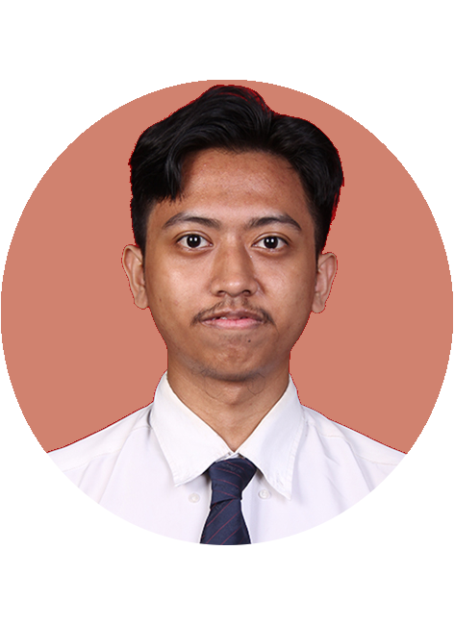

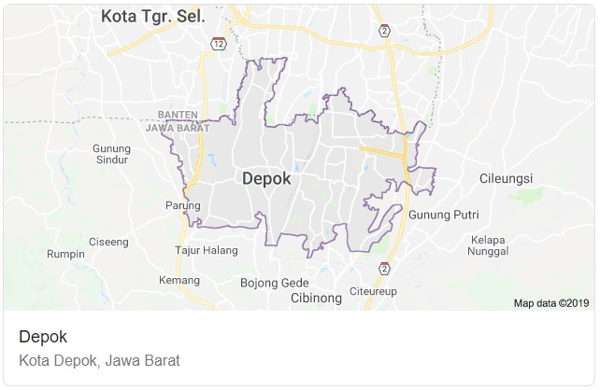



Kebumen
Andhika Andyaguna Gindrayana
Oct 1997
17

Slide 2

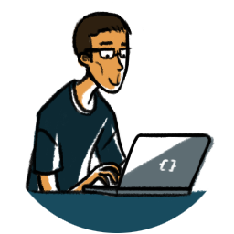



Desember 2019, Mengikuti program ShiftED BTPN Syariah
Februari 2020, Lulus dari G2Academy dengan nilai yang baik
2022
2020
2022, Menjadi pegawai tetap di BTPN Syariah dan Membeli rumah
Desember 2020, Mendapat kontrak baru dari BTPN Syariah sebagai Front-end Developer
2019
2021

Slide 3
DESKRIPSI
2019 – 2020 : Mengikuti program shiftED sebagai awal karir saya.
2020 – 2021 : Lulus dari G2Academy dengan modal ilmu yang banyak dan mendapatkan kontrak dinas dari BTPN Syariah sebagai front-end Developer.
2021 – 2022 : Fokus untuk bekerja di BTPN Syariah dan menabung.
2022 : Menjadi karyawan tetap BTPN Syariah dan membeli rumah.

